Slide 1
Açık Uçlu Sınav Sorularının Otomatik Olarak Değerlendirilmesi
BIL 496
Son Sunum
Süleyman Balaban
Proje Danışmanı: Prof. Dr. Yusuf Sinan AKGÜL
Haziran 2018

Slide 2
İçerik
Proje Şeması ve Tanımı
Proje Tasarım Planı
Proje Aşamaları
Long Short-Term Memory (LSTM)
KNN Ortalama Benzerliği
Örnek Çıktı
Başarı Kriterleri
Kaynaklar

Slide 3

Proje Şeması ve Tanımı
Bu projede açık uçlu sınav sorularına verilen yanıtları değerlendirip yeni cevapları puanlandırma
Zaman tasarrufu
Tarafsız değerlendirme
Cevapları daha önceden bu sorulara verilmiş cevaplar ile değerlendirme

Slide 4
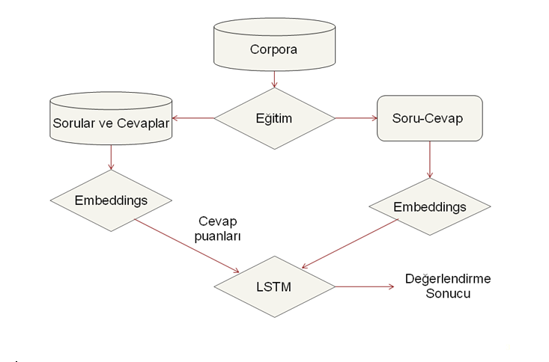
Proje Tasarım Planı

Slide 5
Proje Aşamaları - 1
Gerçekleştirilen adımlar
Türkçe Wikipedia kaynaklar ve Türkçe ders kitaplarının elde edilmesi
Word2Vec derin öğrenme yazılımı ile bu elde edilen verilerin eğitimi
Her sözcük için 200 boyutlu bir vektör elde edilmesi
Soru-cevap veri seti oluşturulması
Linux, Python, Keras, Tensorflow, Gensim
Google Colab Gpu (Tesla K80)
Long Short-Term Memory (LSTM) derin öğrenme sisteminin kullanılması ile eğitim ve puanlandırma yapılması

Slide 6
Proje Aşamaları - 2
Gerçekleştirilen adımlar
Soru-cevap veri setinin arttırılması
Cross validation ile tüm cevapları teker teker eğitim kümesinden ayırıp test ettikten sonra başarı hesabı yapılması
Sözcük vektörleri ile bu sözcüklerin TF-IDF değerlerinin de LSTM’e katılması
Kosinüs benzerliğinden girilen cevabın hangi puan dilimine yakın olduğunu bulmak

Slide 7
Proje Aşamaları - 3
Gerçekleştirilen adımlar
Yeni oluşturulan soru ve cevapların eğitilip programda çalıştırılabilir hale getirildi
Arayüz tasarımı yapıldı

Slide 8
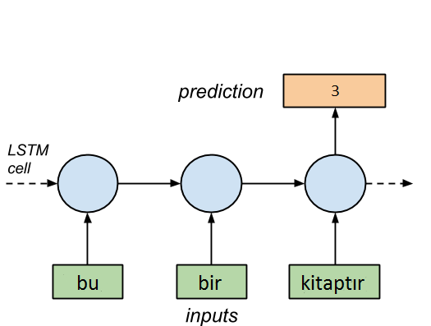
Long Short-Term Memory
Supervised derin öğrenme algoritması, yapay sinir ağıdır
Sözcüklerin sırası önemlidir
Cümlelerin büyüklüğü sorun teşkil etmez
Tekrarlayan yapısı sayesinde hafızaya sahiptir

Slide 9
Word Vectors and TF-IDF
LSTM’e sözcük vektörlerinin dışında TF-IDF değerleri de verilir.
Bir sözcüğün TF-IDF değeri dahil olduğu sınıfta geçme frekansını belirtir.
Her sözcüğün ayrı ayrı bütün puan dilimlerine yönelik TF-IDF değeri hesaplanır ve LSTM’e eklenir.
TF - IDF

Slide 10
KNN Ortalama Benzerliği
Benzerlik hesabı için ortalama cümle vektörü kullanılır.
Girilen cevaba kosinüs benzerliği en yakın k cevap içerisinde LSTM’in elde ettiği puana sahip cevap yok ise
K cevap içerisinde en fazla tekrar eden puana sahip cevapların girilen cevaba benzerlik değerlerinin ortalaması 0.75’den büyük ise
K cevap içerisinde en çok tekrar eden cevabın puanı sistem puanımız olur aksi halde LSTM’in ürettiği puan geçerli olur.
LSTM’in sonucu kontrol edilebilir ve düzeltilebilir.

Slide 11
Örnek Çıktı-1
Word2Vec & TF-IDF ile LSTM
Midesi alınan erişkin bir insanın sindirimle ilgili yaşayacağı sorunları yazınız?
Cevap | Eğitmen | LSTM | Sistem
Proteinlerin mekanik sindirimi yapılamaz. | 2 | 1 | 2
Proteinlerin kimyasal sindirimi aksar. Fazladan besin depolayamaz. | 3 | 1 | 3
Besinler yeterince fiziksel olarak parçalanamaz. Besinler depo edilemez. Sindirim süresi uzar. | 3 | 3 | 3
Protein sindiriminde zorlanır. | 1 | 1 | 1

Slide 12
Örnek Çıktı-2
Word2Vec & TF-IDF ile LSTM
Atom ve molekül arasındaki fark nedir?
Cevap | Eğitmen | LSTM | Sistem
Atomlar moleküllerden oluşur. | 0 | 0 | 1
Atom en küçük yapı molekül ise birleşimidir. | 2 | 2 | 3
Molekül bir çok farklı maddenin birleşiminden oluşur. Atom ise homojendir. | 1 | 1 | 3
Atom en küçük yapı birimidir. Moleküller atomlardan oluşur. | 3 | 3 | 3

Slide 13
Örnek Çıktı-3
Word2Vec ile LSTM
Midesi alınan erişkin bir insanın sindirimle ilgili yaşayacağı sorunları yazınız?
Cevap | Eğitmen | LSTM | Sistem
Proteinlerin mekanik sindirimi yapılamaz. | 2 | 2 | 2
Proteinlerin kimyasal sindirimi aksar. Fazladan besin depolayamaz. | 3 | 3 | 3
Besinler yeterince fiziksel olarak parçalanamaz. Besinler depo edilemez. Sindirim süresi uzar. | 3 | 3 | 3
Protein sindiriminde zorlanır. | 1 | 1 | 1

Slide 14
Örnek Çıktı-4
Word2Vec ile LSTM
Atom ve molekül arasındaki fark nedir?
Cevap | Eğitmen | LSTM | Sistem
Atomlar moleküllerden oluşur. | 0 | 0 | 0
Atom en küçük yapı molekül ise birleşimidir. | 2 | 3 | 3
Molekül bir çok farklı maddenin birleşiminden oluşur. Atom ise homojendir. | 1 | 1 | 1
Atom en küçük yapı birimidir. Moleküller atomlardan oluşur. | 3 | 3 | 3

Slide 15
Program Başarısı-1
Sistem başarısı Cross Validation yöntemi ile ölçülmüştür.
Veri setinin %7’si test için kullanılmıştır.
Korelasyon ile hesaplanmıştır.
EP = Eğitici puanı
SP = Sistem puanı
IF EP > SP:
Korelasyon = (SP / EP) x 100
ELSE:
Korelasyon = (EP / SP) x 100
Program 24 saniyede çalışmaktadır.

Slide 16
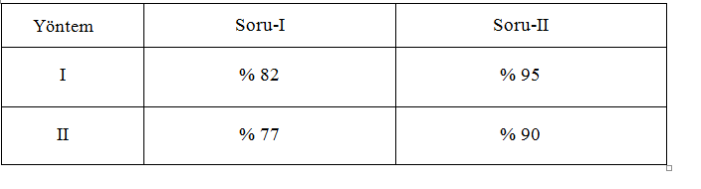
Program Başarısı-2
Daha önceki Lineer Regresyon ile yapılan ve 1.soru kullanılan çalışmanın başarısı % 81 olarak ölçülmüştü.
Bu dönem yapılan LSTM kullanılarak yapılan çalışmanın başarısı
Program 24 saniyede çalışmaktadır.

Slide 17
Başarı Kriterleri
Sistem başarısının %70’in üzerinde olması
Sistemin çalışma süresinin 1 dakikanın altında olması

Slide 18
Kaynaklar
M. Collins. 2002. Discriminative training methods for hidden Markov models: Theory and experiments with perceptron algorithms. In Proceedings of the 2002 Conference on Empirical Methods in Natural Language Processing (EMNLP-02), Philadelphia, PA, July.
Michael A.G. Mohler, Razvan Bunescu and Rada Mihalcea “Learning to Grade Short Answer Questions using Semantic Similarity Measures and Dependency Graph Alignments”
Jain, A., Zamir, A.R., Savarese, S., Saxena, A.: Structural-RNN: deep learning on spatio-temporal graphs. In: CVPR (2016)
https://towardsdatascience.com/lstm-by-example-using-tensorflow-feb0c1968537

